Slide 1
В гостях у художника
У меня есть карандаш, Разноцветная гуашь, Акварель, палитра, кисть И бумаги плотный лист, А еще – мольберт-треножник, Потому что я …
(Художник)

Slide 2
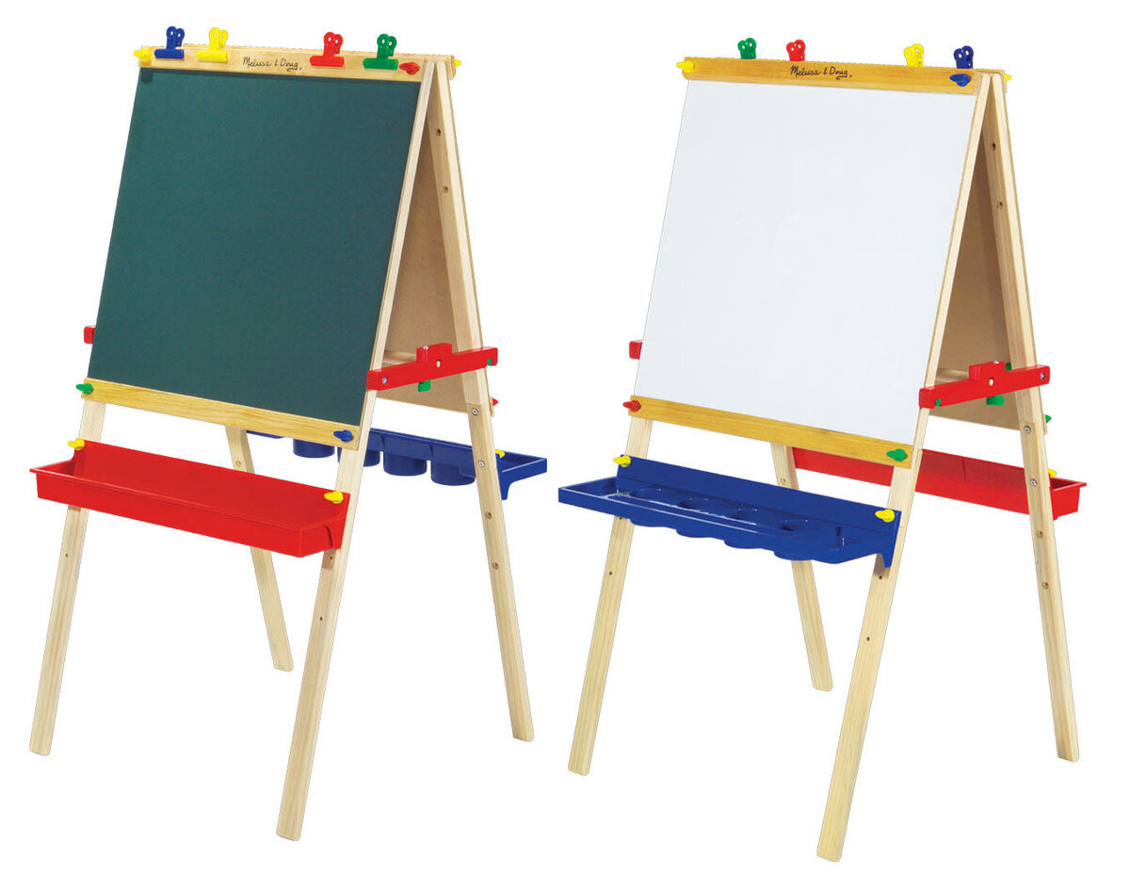
Это очень интересный предмет
Не нарисовать без него портрет.
Холст на этот предмет художник поставит,
Рисовать красиво станет.
(Мольберт)

Slide 3
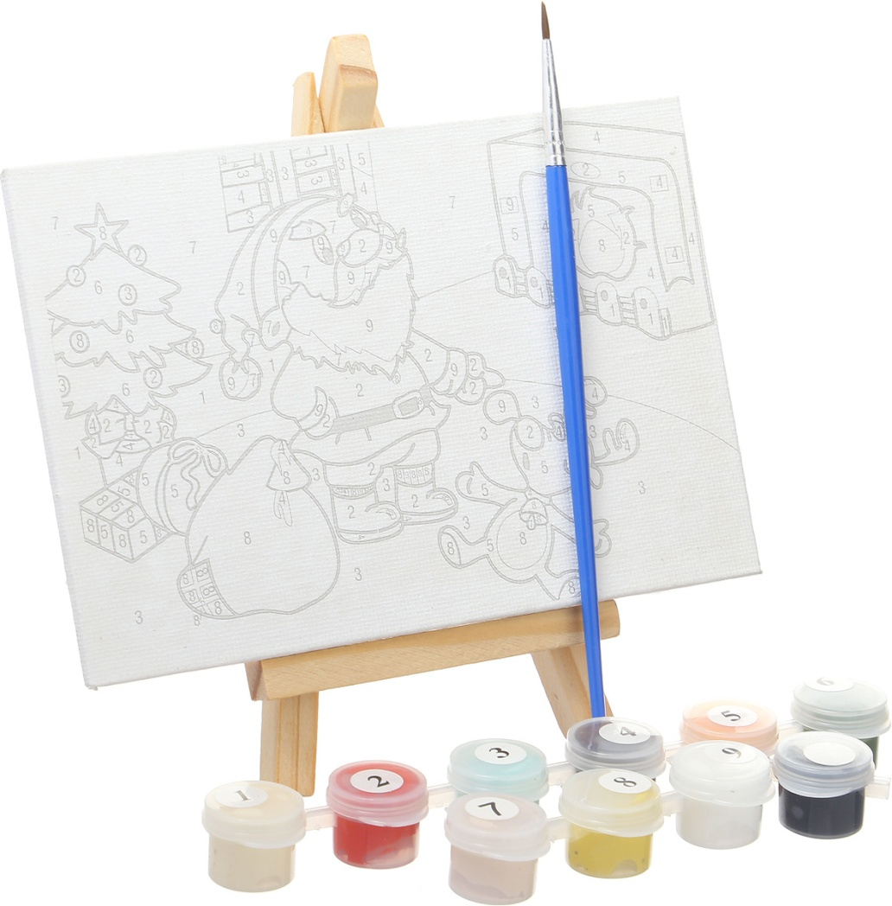
Нарисую панораму.
Натяну его на раму,
Он матерчат, плотен, толст.
Для картины нужен...
Холст

Slide 4
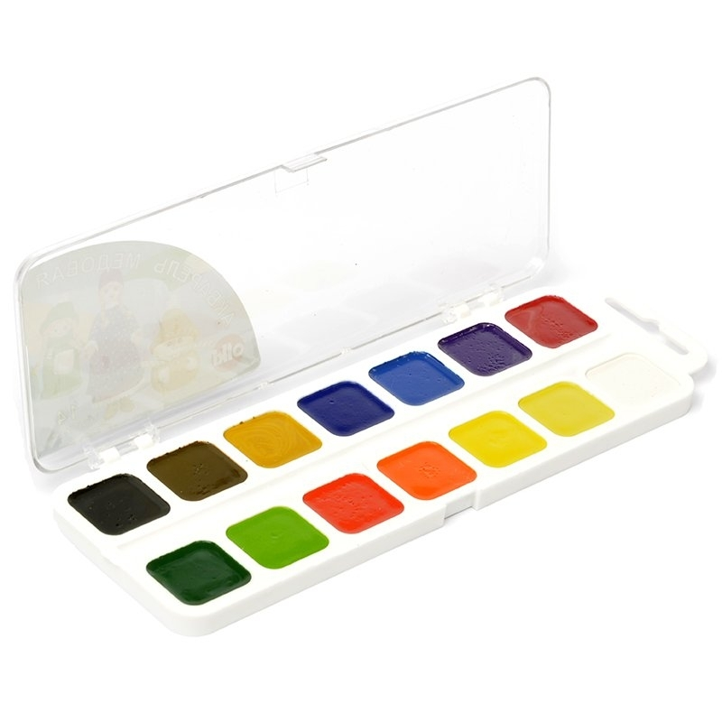
Разноцветные сестрицы
Заскучали без водицы.
Дядя, длинный и худой,
Носит воду бородой.
И сестрицы вместе с ним
Нарисуют дом и дым.
Краски

Slide 5
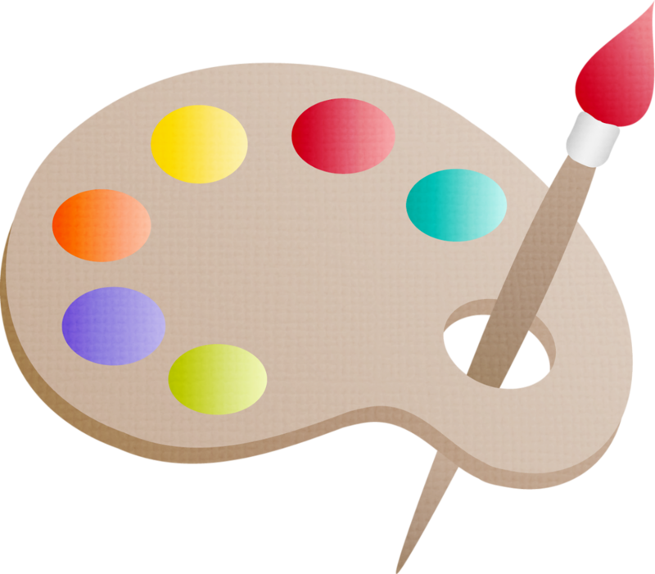
Создаю я новый цвет,
На дощечку я похожа.
Краску, что в коробке нет,
Сделать сам художник может.
Он смешает краски хитро
С помощью меня - ...
Палитра

Slide 6
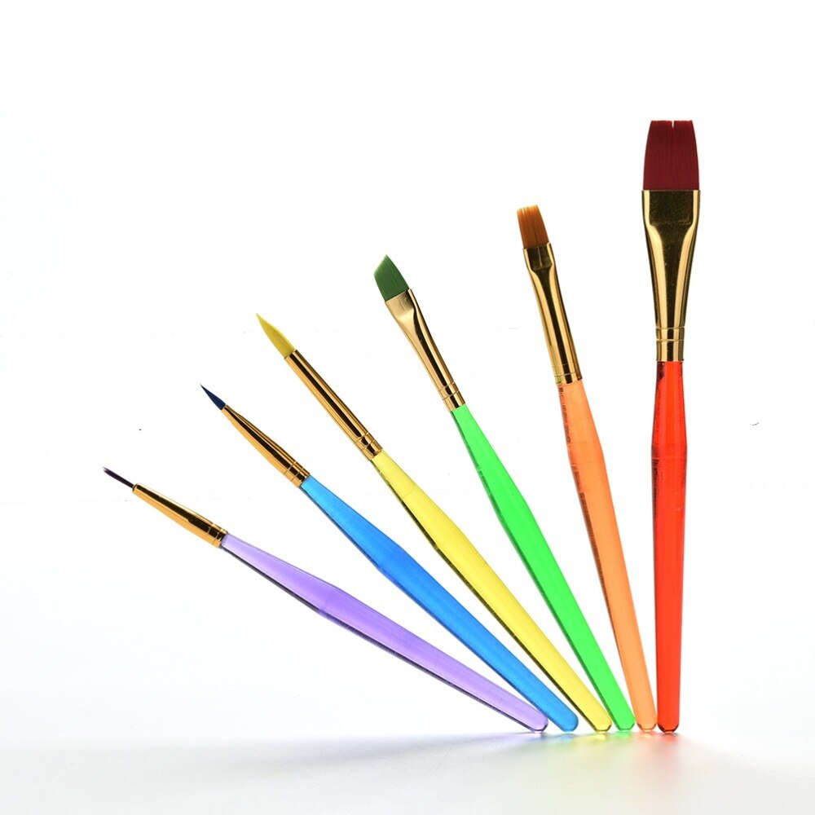
Волоски пушистой белки
Окуну слегка в гуашь я.
Все картинки и поделки
Очень ярко я раскрашу.
Нарисую солнце, листья
Мягкой шелковистой...
Кисть

Slide 7
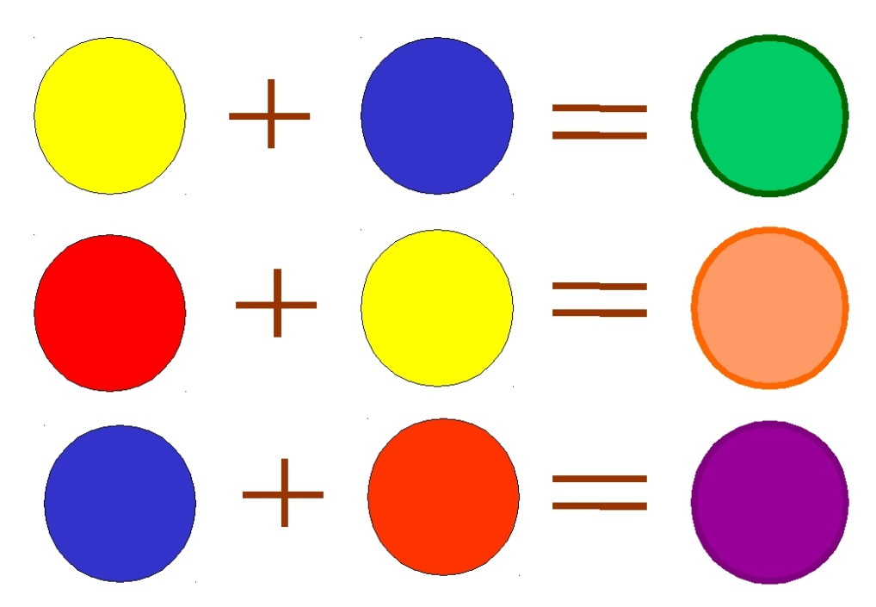
- Мы с вами назвали инструменты, которыми создаются картины, но мы не знаем хитростей, которыми пользуются художники для создания своих работ.
- Давайте с вами узнаем, как получают новые цвета.
Существуют 3 основных цвета: красный, желтый и синий.
Если смешать желтый и синий получится зеленый.
Если смешать красный и желтый получится оранжевый.
Если смешать синий и красный получится фиолетовый.

Slide 8
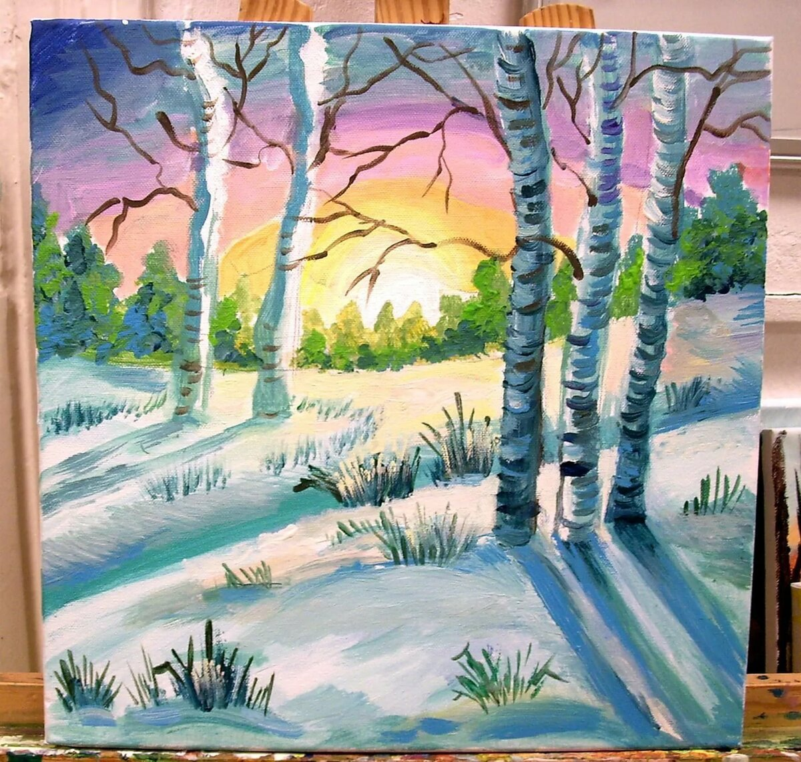
Пейзаж – это изображение природы содержит в себе определенную долю познавательной информации, но это «не наглядное пособие по географии».

Slide 9
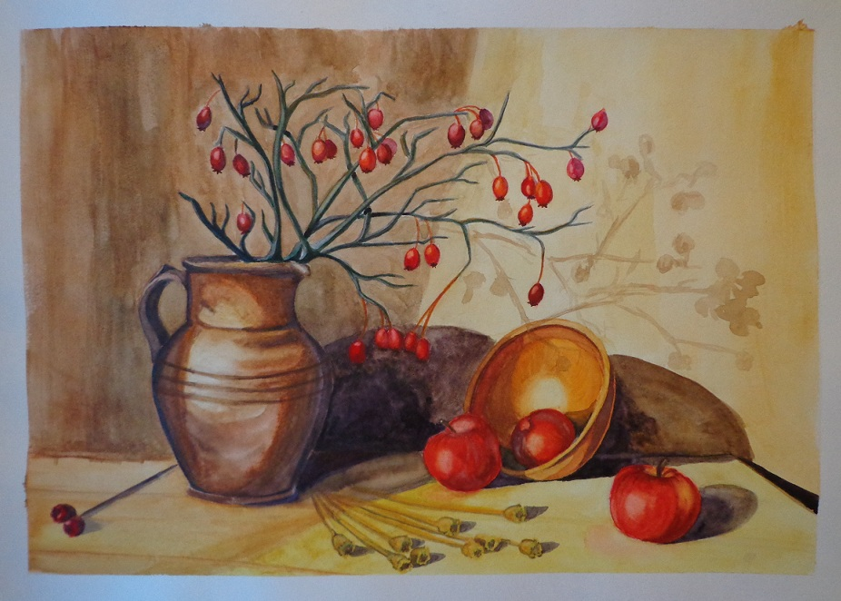
Натюрморт – это если видишь на картине чашку кофе на столе, или розу в хрустале, или бронзовую вазу, или грушу, или торт, или все предметы сразу

Slide 10
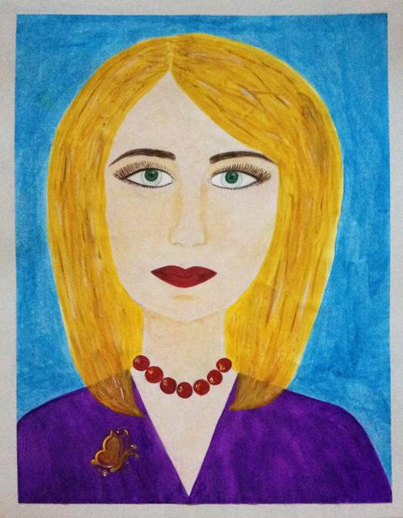
Портрет - один из самых сложных и значительных жанров изобразительного искусства. Это не просто воспроизведение черт конкретного человека, а понимание его внутреннего мира, сущности его характера, неповторимости облика; выражение художником своего отношения к изображаемому. Ни один другой жанр живописи не раскрывает человека так, как это.

